Slide 1
Творческий проект «Я примерный пешеход!»
(Организация работы по профилактике детского дорожно-транспортного травматизма)

Slide 2
Паспорт проекта: Вид проекта: практико-ориентированный, с участием детей, родителей и педагогов.
Цели проекта:
1.Формирование потребности усвоения правил дорожного и пешеходного движения на городской улице.
2.Развитие умения определять возможные методы решения проблемы с помощью взрослого, а затем и самостоятельно.
Задачи проекта:
1.Через информативно-поисковую деятельность привить детям практические навыки ориентирования в дорожно-транспортной ситуации, дорожных знаках, сигналах светофора, разметке дороги.
2.Пополнить и закрепить знания о правилах поведения на улице; сформировать представление о работе инспектора-регулировщика; закрепить значение сигналов светофора и уточнить значение дорожных знаков.
3.Развивать познавательный интерес, умение детей своевременно и самостоятельно указать на проблемную ситуацию и делиться с окружающими людьми приобретенным опытом.
4 .Активизировать работу по пропаганде правил дорожного движения и безопасного образа жизни среди родителей.

Slide 3
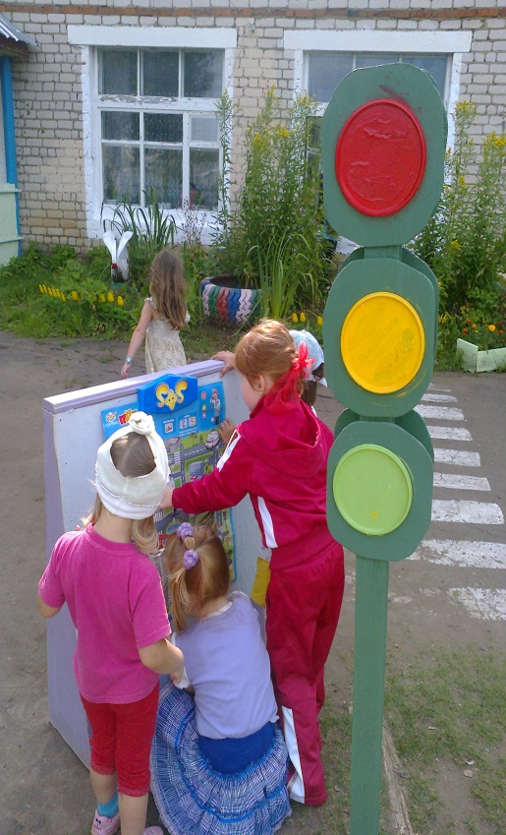
Образовательная область:
познавательное развитие детей, направленное на удовлетворение социальных интересов.
Продолжительность проекта: Краткосрочный: 3 месяца.
Участники проекта:
дети средней и старшей группы детского сада № 4 «Родничок», родители, воспитатели.

Slide 4
Актуальность темы:
Проблема заключается в том, что у детей познавательное развитие, направленное на удовлетворение социального интереса формируется только при условии целенаправленного руководства со стороны взрослых.
Важно как можно раньше пробудить развить и повысить стремление к получению практических навыков пешеходного безопасного движения.
Взрослым необходимо повышать познавательный интерес детей к социальной действительности. Интерес будет высоким, если ребенок будет активным участником педагогического процесса, если у него будет возможность лично исследовать, проявлять самостоятельность под умелым педагогическим руководством взрослого, который будет направлять ребенка, а не подменять.
Одним из перспективных методов, способствующих решению проблемы, по познавательной активности детей, является метод проектирования в старшем дошкольном возрасте. Дидактический смысл проекта заключается в том, что он помогает связать обучение с жизнью, формирует навыки безопасного пешеходного движения, развивает познавательную активность, умение определять возможные методы решения проблемы с помощью взрослого, а затем и самостоятельно.

Slide 5
План реализации проекта:
1.Определить ситуацию для мотивации начала проекта.
2.Определить группу участников проекта:
-дети среднего и старшего дошкольного возраста;
-воспитатели;
-родители.
3.Оборудовать участок дороги с пешеходным переходом на территории детского сада.
4.Проведение игр, совместной организованной и самостоятельной деятельности по данной теме.
5.Оформление консультации в уголке для родителей
на тему «Я примерный пешеход».
6.Дать творческое домашние задание детям по созданию иллюстраций на тему «Безопасное движение на дороге».
7.Проведение общего познавательного досуга с детьми среднего и старшего дошкольного возраста «Поможем пирату Джеку».

Slide 6
Ожидаемый результат:
1.Сформируются знания о правилах дорожного движения.
2.Сформруются знания детей о том ,что светофоры управляют сложным движением транспорта и пешеходов на улицах и дорогах.
3.Повысится познавательный интерес не только к правилам безопасности на улице, но и к дорожным знакам, работе инспекторов ГИБДД.
4.Дети будут не только сами соблюдать правила дорожного движения, но также привлекать к этому сверстников, родителей и т.д.

Slide 7
Оборудование участка - дорога с пешеходным переходом !

Slide 8
Изготовление пособий для игр (какие знакомые дорожные знаки!)

Slide 9
Изучаем дорожную азбуку….

Slide 10
Внимание! Дорога!

Slide 11
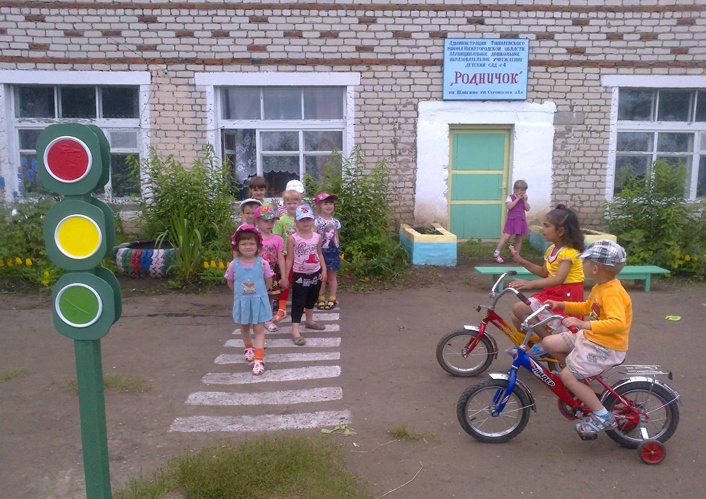
Красный свет! Дороги нет!

Slide 12
Самостоятельная деятельность…

Slide 13
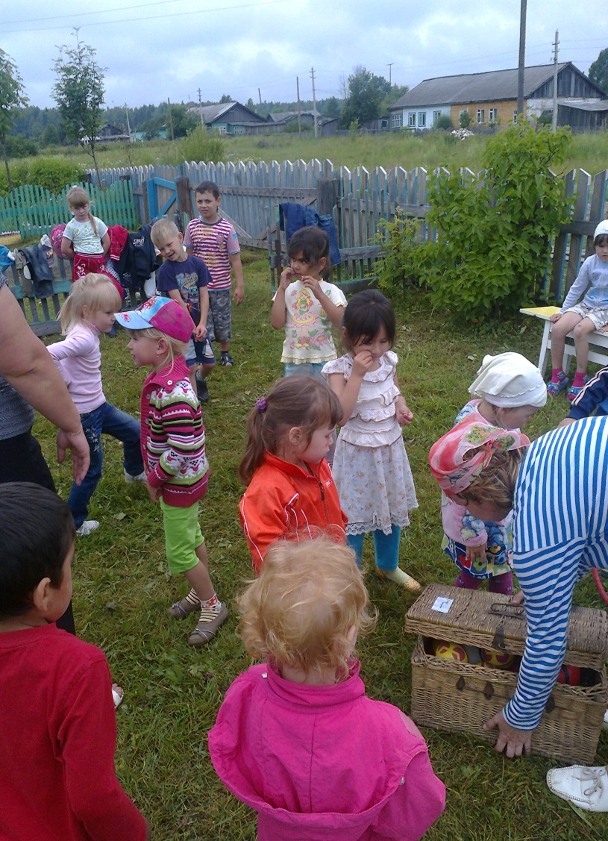
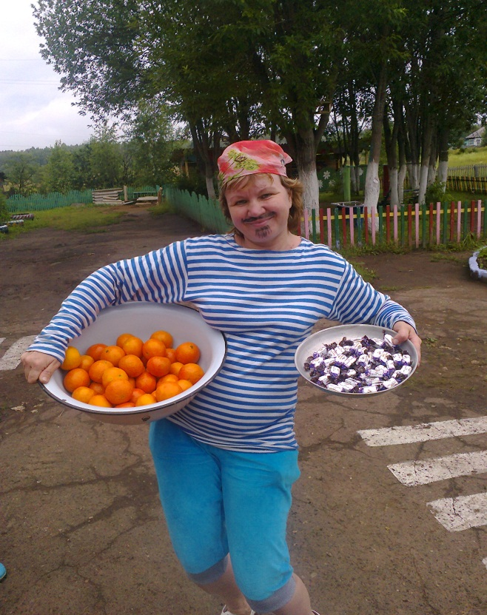
Познавательный досуг «Поможем пирату Джеку!»

Slide 14
Будем правила движения Выполнять без возражения!

Slide 15
Мониторинг детского развития по правилам дорожного движения

Slide 16
Выводы:
В совершенствовании и закреплении знаний особая роль отводится организации игровой деятельности детей, в которой формируются пространственная ориентации дошкольников и их умение применять эти знания на практике. Большое внимание мы уделяем работе с родителями, проводим индивидуальные беседы, в которых с помощью наглядной пропаганды подчеркиваем моральную ответственность, которая лежит на взрослых. В этих беседах мы доносим до родителей, что своим безоговорочным подчинением требованиям дорожной дисциплины родители должны подавать пример детям, так как нарушать правила поведения дошкольники учатся, прежде всего, у взрослых. Только в тесном содружестве педагогов детского сада и семьи у детей можно выработать твердые навыки ориентирования в дорожно-транспортной ситуации, дорожных знаках, сигналах светофора, разметке дороги. Результатом проделанной работы станет примерное безопасное движение детей на улице.

Slide 17
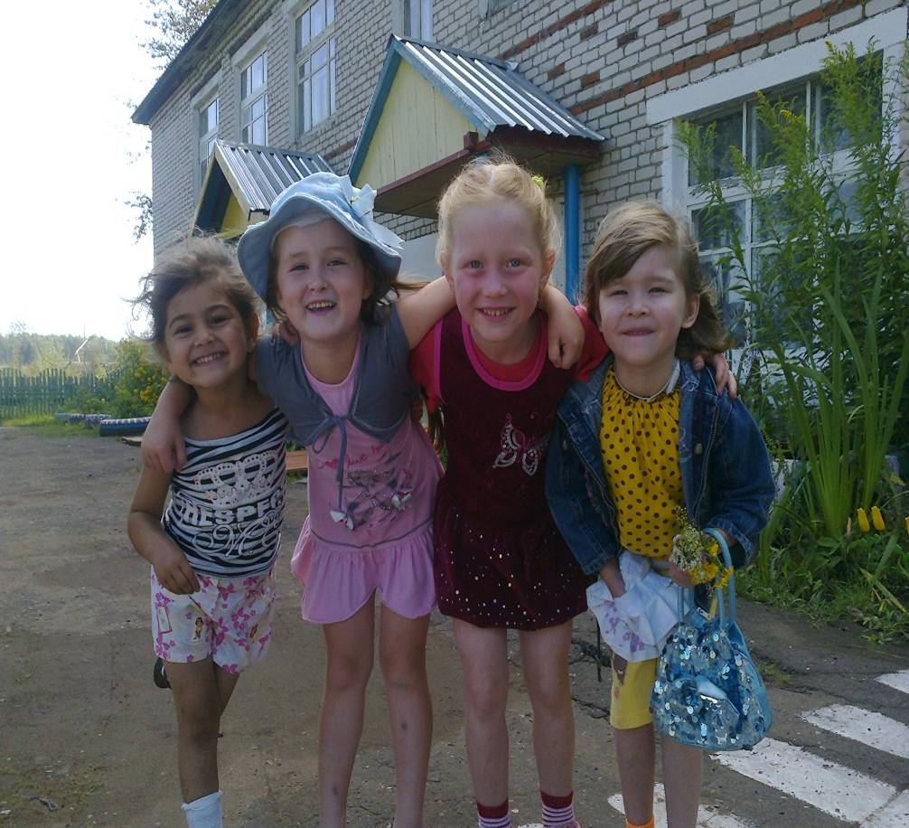
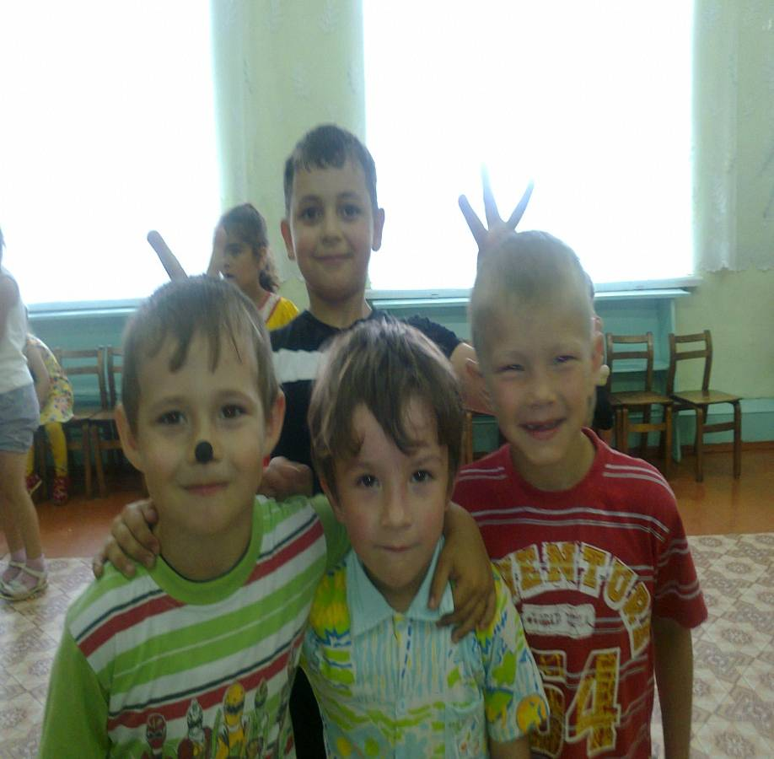
На этом до свидания! Спасибо за внимание!

